Slide 1
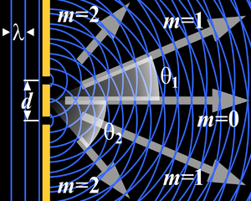
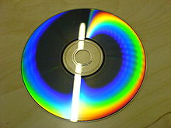
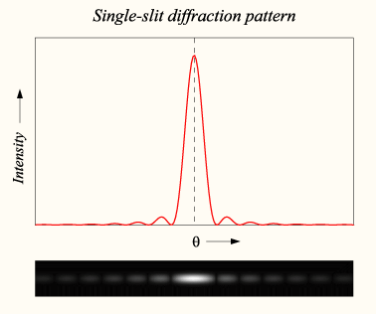
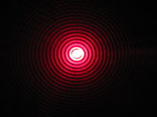
.
Дифракция света.

Slide 2
Дифракцией света называется явление отклонения света от прямолинейного направления распространения при прохождении вблизи препятствий. Как показывает опыт, свет при определенных условиях может заходить в область геометрической тени.
Первое качественное объяснение явления дифракции на основе волновых представлений было дано английским ученым Т. Юнгом. Независимо от него французский ученый Френель развил количественную теорию дифракционных явлений (1818 г.). В основу теории Френель положил принцип Гюйгенса, дополнив его идеей об интерференции вторичных волн.

Slide 3
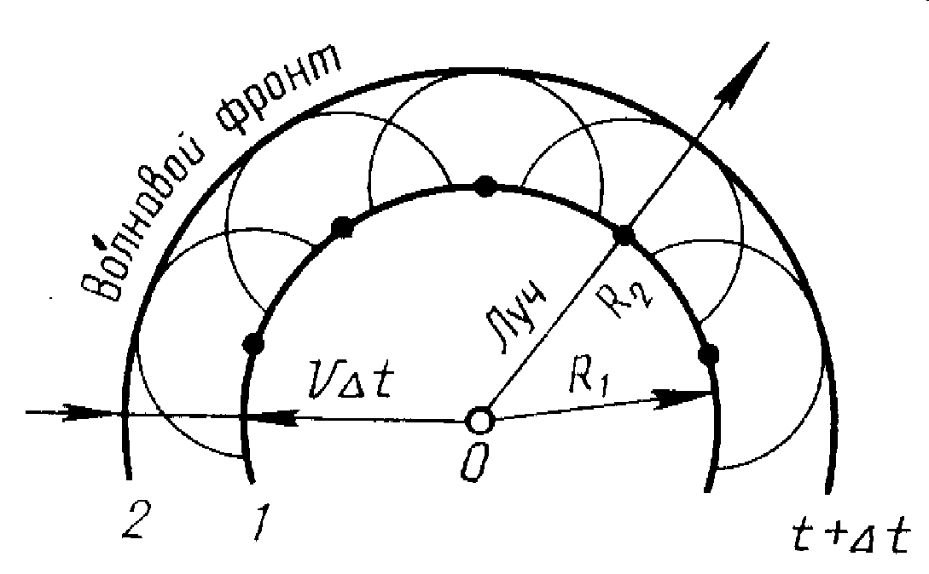
Принцип Гюйгенса
каждая точка, до которой доходит волна, служит центром вторичных волн, а огибающая этих волн дает положение волнового фронта в следующий момент времени.

Slide 4
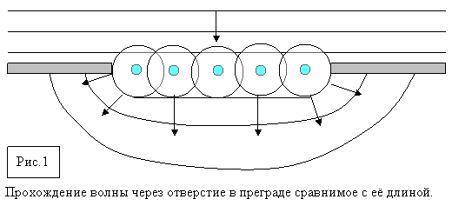

Slide 5
Принцип Гюйгенса-Френеля.
Гипотезу Гюйгенса об огибающей вторичных волн Френель дополнил идеей интерференции: вторичные волны, приходя в точку наблюдения, интерферируют друг с другом. Согласно этому принципу каждый элемент волновой поверхности S служит источником вторичной сферической волны, амплитуда которой пропорциональна величине элемента dS.

Slide 6
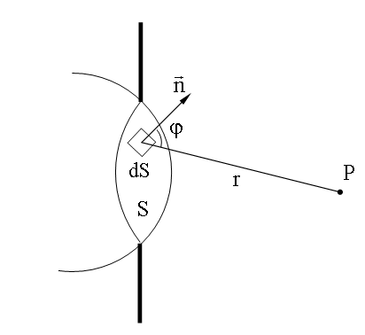

Амплитуда убывает с расстоянием от источника по закону 1/r. Следовательно, от каждого участка dS волновой поверхности в точку P, лежащую перед этой поверхностью приходит колебание

Slide 7
.
r – расстояние от элемента поверхности до точки наблюдения, а0 – амплитуда единичной площадки, α0 – начальная фаза.
Коэффициент К зависит от угла между нормалью к площадке и направлением на точку наблюдения. При φ=0 этот коэффициент максимален,
а при φ=π/2 он обращается в нуль.

Slide 8
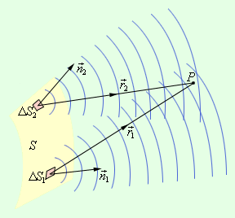

.
Результирующее колебание
в точке Р представляет собой
суперпозицию колебаний, взятых для всей волновой поверхности S:
Эта формула является аналитическим выражением принципа Гюйгенса – Френеля.

Slide 9
Зоны Френеля.
Вычисления по формуле в общем случае представляют трудную задачу. Однако, как показал Френель для некоторых случаев, отличающихся симметрией, можно решить задачу простым суммированием. Для этого волновую поверхность надо разбить на зоны.

Slide 10
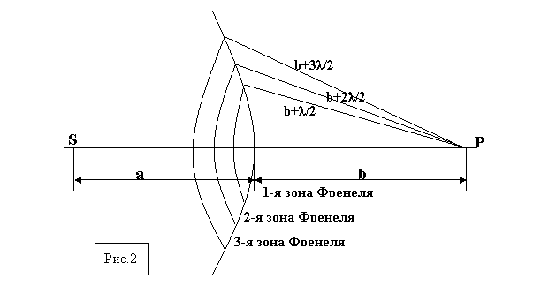
Колебания, приходящие в точку Р от аналогичных точек двух
соседних зон находятся в противофазе. Поэтому
результирующие колебания от каждой из зон в целом будут
отличаться от соседних зон на π.

Slide 11
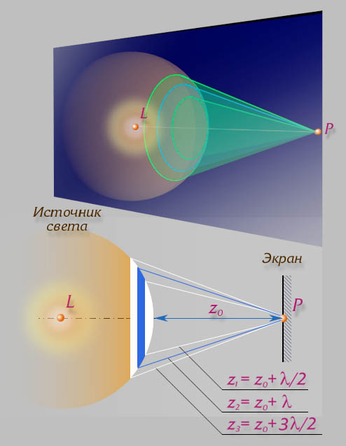

Slide 12
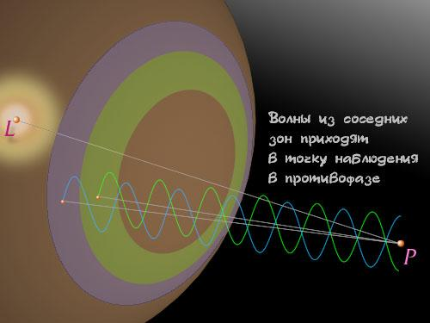

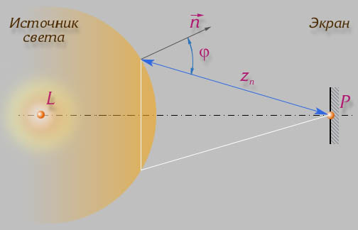
.
Можно показать , что площади
зон Френеля при
примерно одинаковы. Поэтому
амплитуды колебаний должны
быть примерно равными от
всех зон.
Однако угол φ по мере увеличения номера зоны возрастает, поэтому амплитуда колебаний от каждой последующей
зоны будет немного
уменьшатся.

Slide 13


Число зон Френеля на полусфере огромно, поэтому используется приближение
т.е. амплитуда колебаний от m -той зоны Френеля равна среднему
арифметическому амплитуды соседних зон.

Slide 14

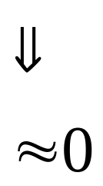
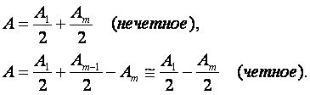

.
.

Slide 15
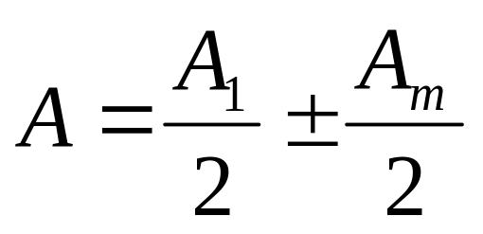
.
Если на пути волны нет никаких препятствий, то есть открыт весь волновой фронт, тогда число зон Френеля m будет очень велико, угол будет стремиться к φ=π/2 и амплитуда последней зоны будет пренебрежимо мала. Значит, амплитуда колебаний от всего волнового фронта будет равна половине амплитуды колебаний первой зоны.

Slide 16
.
Таким образом, амплитуда результирующих колебаний в произвольной точке P определяется как бы действием только половины центральной зоны Френеля. Следовательно, действие всей волновой поверхности на точку P сводится к действию ее малого участка, меньшего центральной зоны.

Slide 17
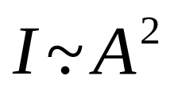
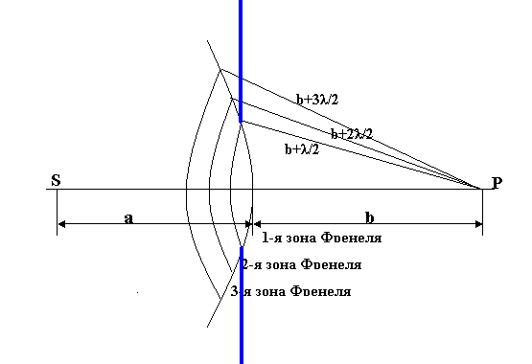
.
Если же на пути световой волны стоит преграда
с маленьким круглым отверстием, открывающим только первую зону Френеля, то
амплитуда колебаний увеличится в 2 раза (А=2А1), а интенсивность колебаний увеличится в 4 раза

Slide 18
.
Итак, если на пути световой волны, поставить преграду с диафрагмой, последовательно открывающей всё большее число зон Френеля, то в зависимости от числа открытых зон (чётных или нечётных) в центре экрана будет наблюдаться чередование минимумов и максимумов света.

Slide 19
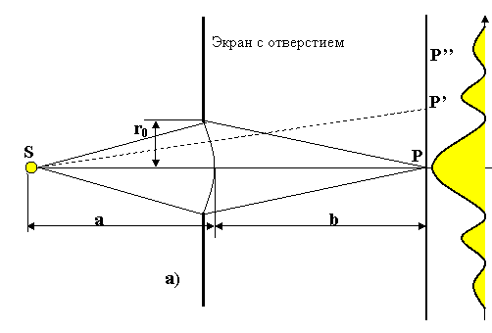
.
.
Дифракция лазерного луча с длиной волны 650 нм,
прошедшего через отверстие диаметром 0,2 мм

Slide 20
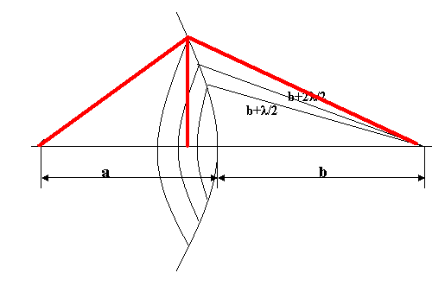

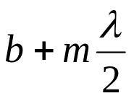
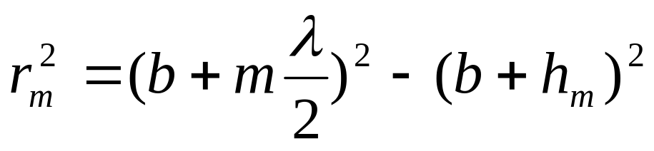

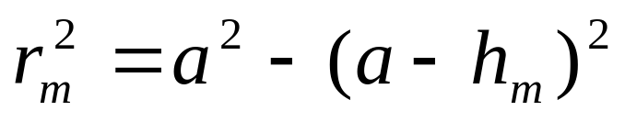
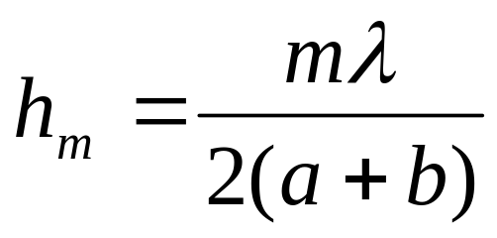
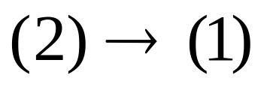
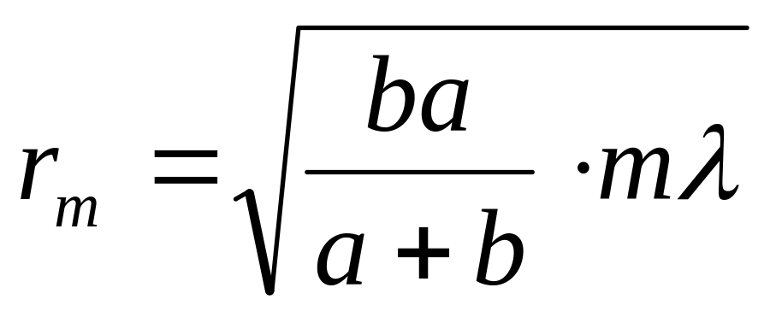
Радиус внешней границы m-той зоны Френеля.
A
.
rm
a
hm
S
P
(1)
B
(2)

Slide 21
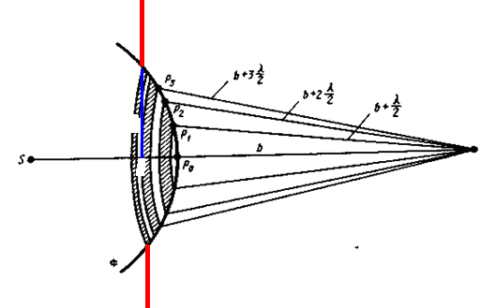
.
rm
По этой же формуле определяется радиус круглого отверстия, открывающего m зон Френеля.

Slide 22
.
При a=b=10 см, длине волны λ= 500 нм радиус первой зоны Френеля r1= 0,158 мм, то есть распространение света от источника S в точку P происходит внутри узкого канала, то есть прямолинейно.

Slide 23
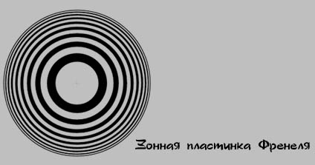

Slide 24
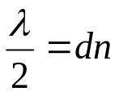
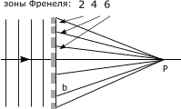
.
Ещё больший эффект получится, если не задерживать свет чётных зон, а изменить его фазу на обратную. Тогда амплитуда колебаний в точке наблюдения примерно удвоится. Чтобы достигнуть этого, необходимо изменить для них оптическую длину пути на половину длины волны, обеспечить выполнение условия , где d - толщина фазовой пластины из материала с показателем преломления n. Интенсивность света при этом возрастает в четыре раза.
Такую пластинку в 1898 году
Изготовил Роберт Вуд,
покрыв стекло слоем лака
и сняв его с нечётных зон, так
что разность хода
лучей в них составляла λ/2.

Slide 25
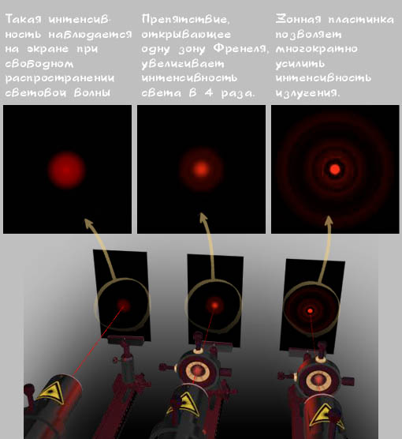

Slide 26
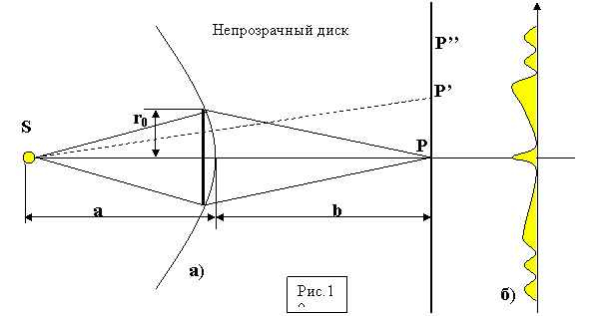
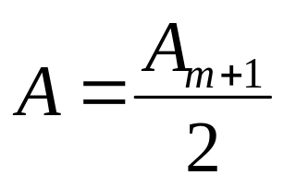
Дифракция на непрозрачном диске
Если закрыто m первых
зон Френеля, то действу-
ют остальные зоны,
поэтому в центре геоме-
трической тени всегда
наблюдается
свет.
.
Интерференционный максимум (светлое пятно), соответствует половине
действия первой открытой зоны Френеля. Центральный максимум окружен
концентрическими с ним темными и светлыми кольцами, а интенсивность
в максимумах убывает с расстоянием от центра картины.

Slide 27
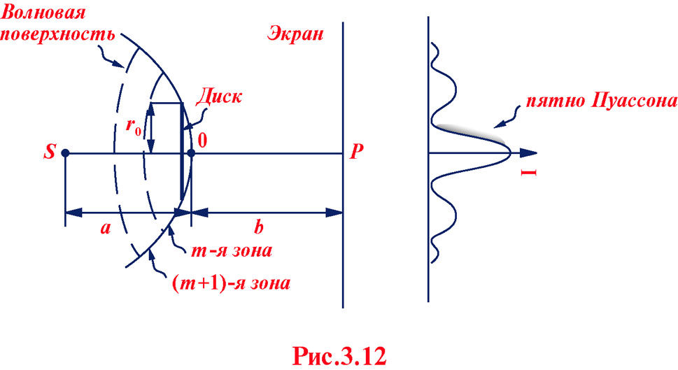
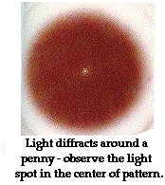
.
.

Slide 28
Дифракция Фраунгофера на одной щели.
Немецкий физик И. Фраунгофер (1787-1826) рассмотрел дифракцию плоских световых волн, или дифракцию в параллельных лучах. Дифракция Фраунгофера наблюдается в том случае, когда источник света и точка наблюдения бесконечно удалены от препятствия, вызвавшего дифракцию.

Slide 29
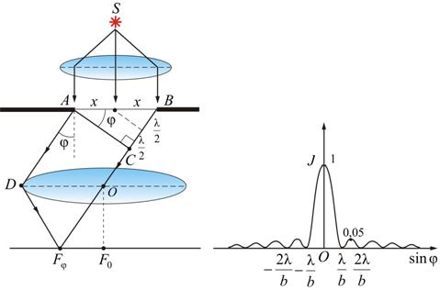

.
На щель АВ шириной b
падает плоская волна.
b
Разобьём волновой фронт на зоны
Френеля, имеющие вид полос шириной x, параллельных ребру щели. Ширина каждой зоны выбирается так, чтобы разность хода от краев этих зон была равна

Slide 30
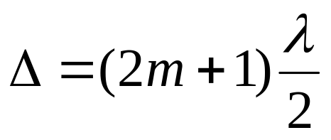
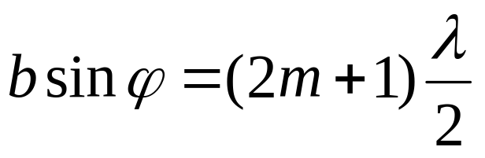
.
СВ- разность хода Δ.
b
СВ=АВsinφ Δ=bsinφ
если число зон Френеля четное, то Δ=mλ; bsinφ= mλ и в точке F на экране наблюдается дифракционный минимум (полная темнота), если же число зон Френеля нечетное, то наблюдается дифракцион-ный максимум, соответствующий действию одной нескомпенсированной зоны Френеля.

Slide 31
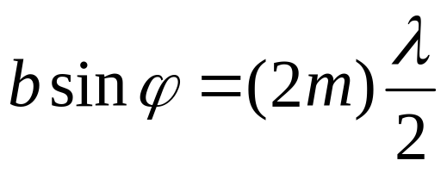
.
b
Из условий
можно найти направления на точки экрана, в которых амплитуда (а следовательно, и интенсивность) равна нулю или максимальна

Slide 32
Из опыта и соответствующих
расчетов следует, что
сужение щели приводит
к тому, что максимумы
расплываются, а интенсив –
ность уменьшается.
Наоборот, чем щель шире, тем картина ярче, но дифракционные полосы уже, а число самих полос больше. При большой ширине щели в центре получается резкое изображение источника света, т. е. имеет место прямолинейное распространение света.

Slide 33
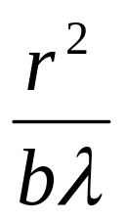
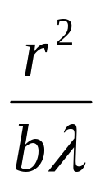
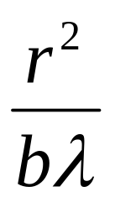
ИТОГИ
>>1 геометрическая оптика
≈ 1 дифракция Френеля
<< 1 дифракция Фраунгофера
r – размер препятствия
b – расстояние от препятствия до точки наблюдения
λ – длина волны света

